Slide 1
CERVELLO E OBESITÀ: APPETITO E REWARD SYSTEM, COME FUNZIONA IL SISTEMA FAME/SAZIETÀ?
Fausta Micanti
Psichiatra e Psicoterapeuta
Scuola di Medicina
Università “FeDERICO II “ Napoli

Slide 2
L’assunzione di cibo è costituita da :
l’inizio
la fine
la quantità e la qualità del cibo assunto.
A questi eventi temporali e strutturali vanno aggiunte funzioni significative:
La palatabilità
Il sistema della gratificazione attraverso il cibo (Food Reward).
Entrambe sono determinate primariamente da strutture anatomiche a livello del SNC e stimolate attraverso l’increzione di neurormoni e neurotrasmettitori che trasportano il segnale dalle strutture della periferia al SNC .

Slide 3
Strutture del SNC
A livello dell’encefalo, le strutture anatomiche coinvolte sono:
L’ipotalamo
Il sistema limbico
Il cervello riceve segnali dalla periferia che gli forniscono informazioni sulla disponibilità dei substrati e dei nutrienti, sullo stato dei depositi di energia e sulle necessità della loro utilizzazione in rapporto alle diverse condizioni energetiche dell’organismo.

Slide 4
La risposta è legata ad un sistema di modulazione determinato da:
ormoni gastrointestinali che regolano il sistema fame-sazietà (GUT AXYS System)
dalla famiglia dei PPF: PPY
Dai neurormoni prodotti dalle cellule intestinali: GLP-1, glucagone, oxyntomodulina
GIP (Gastric inhibitory peptide), prodotto dalle cellule K del duodeno
Da un neurormone sintetizzato negli adipociti del tessuto adiposo bianco: leptina
La complessa interazione di queste sostanze invia segnali alle strutture del SNC centrale grazie al trasporto delle molecole attive che si legano ai siti recettoriali grazie alla loro affinità di legame.

Slide 5
Strutture del SNC: IPOTALAM0
Nell’ipotalamo il controllo dell'alimentazione avviene ad opera dei nuclei ventromediale e ipotalamico laterale, detti “centri della fame, della sazietà e della sete”
L’ipotalamo svolge una funzione fondamentale nei processi relativi al sistema fame-sazietà con due meccanismi:
Direttamente attraverso la presenza di neuroni specifici
Indirettamente attraverso l’elaborazione dei segnali provenienti dai sistemi periferici, in particolare dal nervo vago e dal tronco encefalico.
Il principale nucleo ipotalamico per il circuito fame sazietà è il nucleo arcuato. All’interno del nucleo arcuato (ARC)
esistono due differenti tipi di popolazioni neuronali:
Neuroni che stimolano l’assunzione di cibo (oressigeni): Neuropeptide Y (NPY) e Agouti Related protein (AgRP).
Neuroni che inibiscono l’assunzione di cibo (anoressigeni): Neuropeptidi pro-opiomelanocortinici (POMC) e
Cocaine amphetamine related transcript (CART).

Slide 6
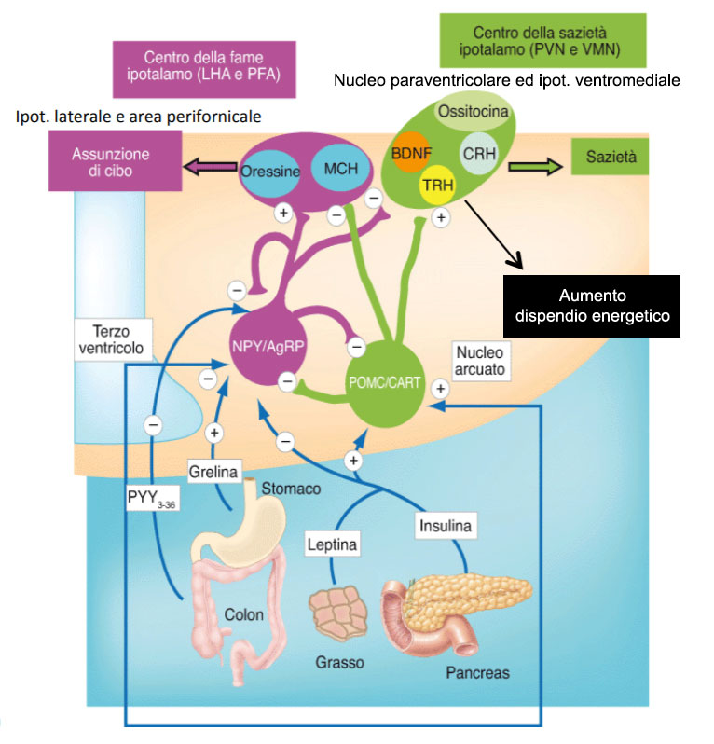

Slide 7
Neuropeptide Y (NPY)
Il Neuropeptide Y (NPY) è sintetizzato prevalentemente nel nucleo arcuato (ARC).
E’ il più importante attivatore di consumo di cibo.
I neuroni che producono NPY sono sensibili sia al digiuno che alla restrizione calorica, rispondono alle modifiche dello stato energetico e ai segnali provenienti dalla periferia.
I Livelli di NPY aumentano in relazione all’ aumento dei livelli di grelina, ormone della crescita e glucocorticoidi e diminuiscono in relazione a livelli aumentati di leptina e insulina.
Stimola la produzione di altri segnali oressigeni, quali le ß-endorfine. E’ co-espresso con AgRP (Agouti Related Protein) e con acido gamma- amino butirrico (GABA).

Slide 8
NPY stimola l’assunzione di cibo, agendo principalmente sui recettori NPY1R e NPY5R, che sono concentrati soprattutto nelle aree ipotalamiche che includono il nucleo paraventricolare (PVN), il nucleo ventromediale (VMN) e il nucleo laterale (LH).
NPY1 stimola l’assunzione di cibo svolgendo un’azione antagonista insieme ad AGPR sui recettori anoressigeni.
NPY5 influenza le porzioni di cibo assunte e la durata del pasto.
Alcuni studi hanno dimostrato che i soggetti con alimentazione ricca di grassi, hanno bassi livelli di mRNA NPY dimostrando come la produzione ipotalamica di NPY contribuisce all’obesità.
L’azione di NPY si espleta anche interferendo con gli ormoni del circuito melanocortinico e, in particolare, con α-MSH ad azione anoressigena e riducendo I livelli delle cosiddette proteine ligandi (CREB) per l’espressione del ormone tireostimolante (TRH) appartenente all’asse ipotalamo-ipofisi-tiroide che è il circuito che controlla l’intero metabolismo basale. La riduzione dei livelli di α-MSH induce una riduzione dell’efficacia dei recettori attivi di POMC.

Slide 9
Agouti Related Protein (AGPR)
AGPR è un neuropeptide prodotto dai neuroni presenti nel nucleo arcuato del sistema NPY/AGP. La frazione attiva è: AGRP83–132. Agisce come potente oressigeno e induttore del decremento del consumo energetico.
E’ connesso ai neurormoni del sistema periferico, in particolare la leptina: in condizioni di deficit di leptina la sua produzione è aumentata. Inoltre, la sua produzione è regolata anche dai livelli di glucorticoidi in circolo.
Agisce come antagonista dei recettori melanocortinici: MC3-R e di MC4-R. Il meccanismo di azione non è ancora ben noto. Si ipotizza che AGPR spiazzi il legame dei melanocortinici agendo con una funzione agonista.
Gli studi hanno dimostrato che AGPR determina una serie di modifiche che hanno effetti a lungo termine sull’espressione genica e sulla sintesi di proteine specifiche nei siti ipotalamici ed extraipotalamici coinvolti nel sistema di assunzione di cibo indipendentemente dalla sua azione su MC3-R e MC4-R perché questi ultimi hanno un emivita breve. Questo spiegherebbe lo stimolo continuato all’assunzione di cibo.
Una delle possibili spiegazioni è l’interazione tra AGPR e NPY. AGPR è secreto nella parte mediale di ARC dove è coespresso con NPY. Il cosiddetto sistema NPY-AGPR è considerato un mediatore chiave nella risposta alla deplezione dei nutrienti e al conseguente equilibrio del bilancio energetico.

Slide 10
Neuroni a funzione anoressigena
I neuroni con funzione anoressigena presenti a livello centrale sono:
Neuroni Pro-opiomelacortinici (POMC)
Neuroni Cocaine Amphetamine Related Transcript (CART)
POMC propeptide è processato in α-melanocyte-stimulating hormone (α-MSH) che è un attivatore di MC3-R e MC4-R, recettori attivi del circuito nel sistema fame sazietà. Sono particolarmente sensibili all’azione della leptina.
Studi recenti hanno mostrato risultati controversi. Si è visto che la soppressione di recettori per leptina da parte di POMC, nell’adolescenza può essere causa di obesità, ma che lo stesso non accade durante l’età adulta. Studi condotti sui topi hanno evidenziato che il ripristino dei recettori POMC sensibili alla leptina (POMCLepr+) ripristina la situazione iniziale confermando il ruolo di tali ormoni nella omeostasi del sistema energetico.

Slide 11
CART è co-localizzato con POMC a livello del ARC . Le molecole attive sono: 42-89 and 49-89. Sembra avere un effetto sia oressigeno che anoressigeno a seconda del sito in cui agisce.
Molti studi hanno dimostrato, attraverso esperimenti di immunoreattività, che CART è localizzato nelle aree cerebrali deputate al controllo dell’assunzione di cibo: LH (ipotalamo laterale), NTS (nuclei del Tratto solitario). Qui CART è co-espresso con il recettore attivo CB1 degli endocannabinoidi e questo spiegherebbe anche la sua azione sull’addiction. CART interagisce con NPY e leptina.
E’ implicato in una serie di processi fisiologici quali : nutrizione, rimodellamento osseo, regolazione endocrina, stress ed ansia e nel sistema di reward e rinforzo delle sostanze psicotrope.
Studi hanno dimostrato che nei topi e nei ratti, la somministrazione centrale intracerebroventricolare (icv) di CART riduce l'assunzione di cibo, mentre la somministrazione di CART direttamente nel ARC aumenta l'assunzione di cibo.
Il ruolo di CART nella regolazione di assunzione di cibo è ancora poco chiaro. Questi dati potrebbero suggerire l’esistenza di due diversi circuiti ipotalamici di CART, uno oressigenico e l’altro anoressigenico.

Slide 12
Le incretine: GLP-1 e GIP
GLP-1 (Glucagon-like peptide 1), prodotto dalle cellule L dell’ileo /colon
GIP (Gastric inhibitory peptide), prodotto dalle cellule K del duodeno
l GLP-1 deriva dalla scissione enzimatica del preproglucagone. E’ secreto dalle L cellule del tratto gastrointestinale proporzionalmente alle calorie ingerite, in particolare quelle derivanti dal glucosio.
Gli studi hanno dimostrato che il GLP-1,dopo pasto, ha una risposta bifasica:
Come PYY, il primo picco avviene prima che i nutrienti entrino nell’intestino distale. La sua concentrazione aumenta dopo un pasto ad alto contenuto di carboidrati.
Il secondo picco sembra essere innescato dall’assorbimento nel lume intestinale degli acidi grassi liberi, attraverso l’attivazione dei recettori GPR40, GPR119 e GPR120 accoppiati alle G proteine.
I recettori attivi del GLP-1 compongono la famiglia GPCR presenti a livello del SNC nell’ ipotalamo: ARC, nucleo ventrale paramediano, in alcune parti del nucleo del tratto solitario (NTS), nell’area postrema (AP), nel tronco cerebrale. Il recettore attivo è il GLP1R. Tutte questi siti sono coinvolti nell’attività del GLP1 e sono interessati dall’azione agonista dei farmaci antiobesità.

Slide 13
L’azione del GIP sul metabolismo glucidico è ben nota, la sua azione sul circuito fame-sazietà è ancora oggetto di studi anche in relazione alla differente risposta.
La frazione attiva è GIPr presente nell’ipotalamo nel ARC, nel nucleo dorsomediale e paraventricolare.
Sembra che l’azione anoressizzante sia legata all’attivazione dei neuroni Gabergici . Anche nel romboencefalo GIPr è espresso nell’ AP al livello dei neuroni gabergici con minori proiezioni sul nucleo del tratto solitario.
Espressione del GIPrMRNA è stata scoperta anche in cellule non neuronali ma vascolari come gli aspericiti che sono interessati nell’azione delle nuove molecole a trimodulazione.
L’associazione con il GLP1R determina un potenziamento della riduzione di peso.

Slide 14
LEPTINA
La leptina è un ormone proteico principalmente prodotto e secreto a livello del tessuto adiposo bianco che svolge un ruolo importante nella regolazione dell’assunzione di cibo e della spesa energetica.
La leptina è un prodotto del gene obese (ob). La parola deriva dal greco leptos che significa “sottile”. La Leptina regola il food intake, la massa corporea, la funzione riproduttiva ; gioca un ruolo importante nella funzione riproduttiva e nella crescita del feto, nella risposta immunitaria proinfiammatoria e nella lipolisi.
Gli studi hanno evidenziato che la concentrazione in circolo della leptina diminuisce durante il pasto e durante la restrizione alimentare, ma aumenta nel refeeding.
La leptina agisce tramite l’attivazione del recettore Ob-Rb a livello del nucleo arcuato ipotalamico. La leptina agisce nella cellula tramite il suo recettore di membrana, OB-R, che appartiene alla prima classe della famiglia dei recettori di interleuchine.
La leptina aumenta il metabolismo del glucosio , l’ ossidazione delle riserve di acidi grassi, e il consumo di ossigeno intervenendo, quindi, nel bilancio energetico.

Slide 15
La Leptina svolge un’azione anoressezzante inibendo la sintesi e il rilascio del NPY nel nucleo arcuato.
La forma isoform b (LEP-Rb) è presente nel nuleo ventromediale, aruato ed ipotalamico laterale e dorsomediale dove gioca un ruolo chiave nel bilancio energetico e nella composizione della massa corporea.
La leptina inibisce la via neuronale attivata dai neurotrasmettitore oressigeni NPY e AgPR e si lega al alpha-melanocyte-stimulating hormone (a-MSH), coinvolti nel sistema di regolazione del bilancio energetico

Slide 16
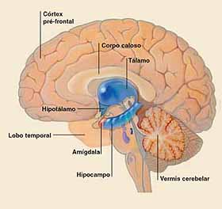
LA FAME EDONICA : Il sistema limbico
La fame edonica ha come centro cerebrale il sistema limbico. Esso è il centro dei meccanismi di piacere e ricompensa connesso da afferenze neuronali all’ipotalamo.

Slide 17
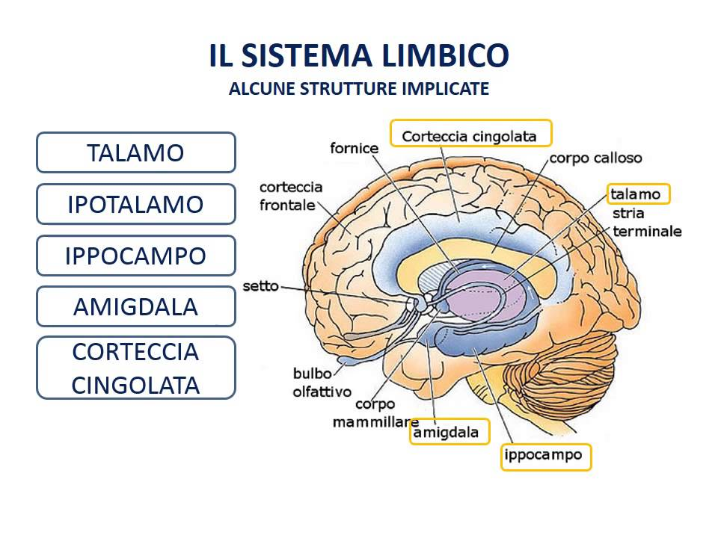
Il sistema limbico svolge parecchie funzioni principalmente connesse al circuito delle emozioni (comportamento emozionale), della memoria; controlla l’appetito regolando il sistema fame- sazietà, é connesso alla cosiddetta fame edonica cioè ai fenomeni del liking e del food reward, regola le risposte sessuali.

Slide 18
La funzione del sistema limbico è svolta da sistemi neurotrasmettitoriali:
Il sistema neurotrasmettitoriale dopaminergico mesolimbico che controlla la spinta motivazionale per la ricerca dello stimolo gratificante.
La via dopaminergica mesolimbica, che collega l’area tegmentale ventrale al nucleo accumbens, può essere considerato come l’ «informatore» della gratificazione, segnalando agli altri centri cerebrali quanto è piacevole una certa attività.
Il sistema mesolimbico dopaminergico codifica il senso di “piacere” e di “gratificazione” correlato ai cibi palatabili a sua volta modulato dai segnali provenienti dalla periferia.
A livello del sistema limbico la funzione neurotrasmettitoriale e la conseguente attivazione delle varie funzioni è svolta dal sistema degli endocannabinoidi.

Slide 19
ENDOCANNABINOIDI
Gli endocannabinoidi vengono prodotti all'interno delle cellule neuronali . Sono sintetizzati a
secondo dell’input a partire da precursori fosfolipidici di membrana. Il processo di biosintesi è
attivato da uno stimolo che provoca la depolarizzazione della membrana cellulare.
Una volta prodotti, gli endocannabinoidi vengono rilasciati dalla cellula e si legano ai recettori
specifici. I recettori sono: i CB1 (fame-sazietà) e CB2 (sistema immunitario)
I recettori CB1 sono diffusi in varie regioni cerebrali. In particolare nel mesolimbico sede della gratificazione e del piacere derivati dall’assunzione di cibi palatabili .
A livello post-sinaptico gli EBC interagiscono con un altro neurotrasmettitore acido γ-amminobutirrico (GABA) a funzione anoressizzante. L’attivazione del EBC a livello post-sinaptico, per il fenomeno del meccanismo retrogrado riduce la sazietà indotta dal GABA e favorisce l’assunzione del cibo.

Slide 20
FOOD REWARD
Lo stimolo della sazietà è anche modificato dal sistema dei food reward o
sistema della ricompensa.
Si definisce food reward un sistema in cui ogni stimolo, oggetto, situazione ha la potenzialità di determinare il desiderio e l’assunzione di cibo.
In neuroscienze, il reward system è un insieme di strutture cerebrali e di vie neuronali che sono
responsabili della relazione del reward con gli effetti cognitivi, di apprendimento, desiderativi,
in particolare per emozioni di piacere (haedonic liking) e per il bisogno di esso (craving).
Le strutture cerebrali che compongono il sistema di ricompensa sono all'interno del circuito corteccia
-gangli basali-talamo; la parte dei gangli della base intervengono nell'attività di loop all'interno del
sistema di ricompensa.

Slide 21
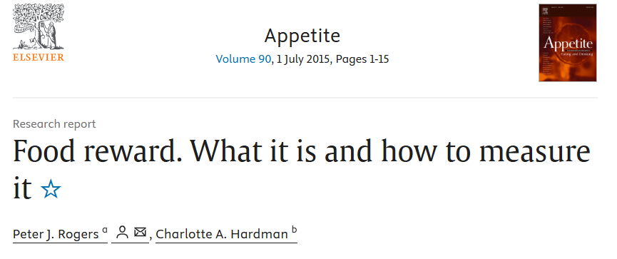
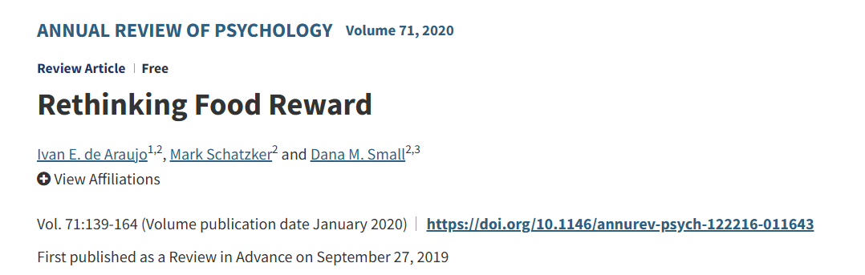

Slide 22
Grazie

